Slide 1




Les jeux d’évasion
Service national
DOMAINE DE LA MATHÉMATIQUE,
DE LA SCIENCE ET TECHNOLOGIE
18 septembre 2020
De 11 h 45 à 12 h 45
Sonya Fiset et
Marc-André Mercier
Pour plus de détails : campus.recit.qc.ca

Slide 2



Les jeux d’évasion
Lien de la présentation :
https://bit.ly/mst18sept20
Créé par Sonya Fiset, Service national du RÉCIT MST 2020 CC BY-NC-SA
Notes:
Lien de la présentation : https://bit.ly/mst18sept20
Site RÉCIT MST: https://recitmst.qc.ca/

Slide 3
Plan de la rencontre
Bienvenue
Qui êtes-vous? Des questions?
Niveau d’aisance aux jeux d’évasion
Jouer pour apprendre et comprendre
Comment l’utiliser pour l’enseignement à distance?
Ressources
Badges

Slide 4

Qui êtes-vous?
Nom, rôle, CSS
(clavardage)
Notes:
Capture d’écran pour la liste pour la liste des P

Slide 5
Jeux d’évasion, «Breakout», «Escape Games»
Connaissance des jeux d’évasion
J’ai déjà joué avec des élèves! 😀 J’ai déjà joué dans un jeu organisé par des compagnies! 😊 J’en ai déjà entendu parler et je suis intrigué(e). 😕 C’est quoi? 😱
Notes:
Peux-tu prendre une capture d’écran des réponses des participants svp?

Slide 6
Quoi?
Jeux d’évasion, «Breakout», «Escape Game«?
Histoire qui intègre des connaissances des élèves
Énigmes à résoudre pour trouver le trésor
Résolution de problèmes en groupe

Slide 7

Limite de temps
Utilisation d’une minuterie avec de la musique dont l’intensité augmente graduellement.
2 cartes d’indices
Possibilité de 2 indices
Sans pénalité
Décision collective

Slide 8
Pourquoi?
Développer les autres compétences des élèves et réinvestir des compétences disciplinaires dans une situation concrète d’un jeu

Slide 9
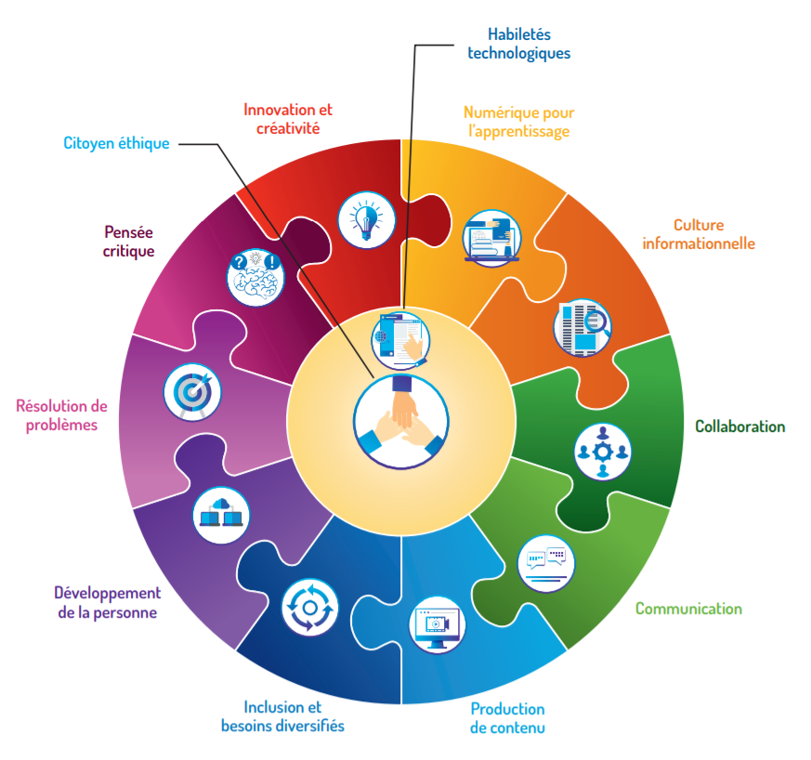
Pourquoi ?
Cadre de référence de la compétence numérique
Source : MEES - Avril 2019
12 dimensions
version interactive
Continuum de développement de la compétence numérique
Source : MEES -
Janvier 2020
Notes:
Cadre de référence de la compétence numérique : http://www.education.gouv.qc.ca/references/tx-solrtyperecherchepublicationtx-solrpublicationnouveaute/resultats-de-la-recherche/detail/article/cadre-de-reference-de-la-competence-numerique/?fbclid=IwAR02kujgADiHkBgtfqqTZLNz-eIPcYYDK7AN8Z1ZgOgdQuEJwUCmiDkqapg
Version interactive : https://view.genial.ly/5d812659369a7d0fc95ca03b

Slide 10


Slide 11
Comment?
Travail collaboratif
Organiser les tâches
Utiliser vos forces
Partager vos découvertes avec les autres
Essayer de résoudre les énigmes
Être capable d’expliquer les codes essayés
Respecter le matériel du jeu
Déposer les cadenas ouverts dans le bac prévu
Remettre les documents qui ne servent plus

Slide 12
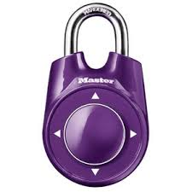
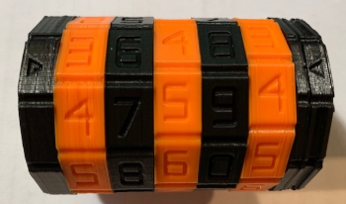
Comment utiliser certains cadenas?
Cadenas directionnel
Cryptex impression 3D
Notes:
Lien pour imprimer un cadenas de style cryptex : https://www.thingiverse.com/thing:586169

Slide 13
Place au jeu !
Vidéo du jeu L’antidote
Lien du jeu numérique L’antidote
Si vous avez besoin d’indices
Lien du jeu numérique :
Scène de crime, le cercle
Chronomètre : 45 minutes
Notes:
Partage d’écran pour le vidéo Comment présenter pour avoir le son??
Lien vidéo de présentation du jeu L’antidote : https://youtu.be/p2ZFN3TCkHM
Lien du jeu numérique L’antidote :https://docs.google.com/presentation/d/1NNHoQYz1UZ2RwARY-JUBNVGNKhkOAiDatwcMx9MMRbw/edit?usp=sharing
Lien du jeu numérique Scène de crime, le cercle : https://view.genial.ly/5c7bf96e5d0e4e575e2422ad/interactive-content-scene-de-crime-le-cercle-s2
Lien du chronomètre : https://www.youtube.com/watch?v=_IguXWr7vU8

Slide 14

Adaptations possibles :
Séparer la minuterie en séquences :
6 stations de 5 minutes
Noter les combinaisons sur une feuille ou au tableau
Faire un consensus lors d’une mise en commun
Prioriser l’ordre des essais
Organiser qui ouvre les cadenas
Donner 5 minutes pour ouvrir les cadenas

Slide 15
Combinaisons trouvées :
-station 1 -station 2 -station 3 -station 4 -station 5 -station6
DBDBGB
forêt
236
851
815
236
851
1224
1234
1324
2134
1234
1234
Bleu
Rouge
Jaune
Bleu

Slide 16

Questions de rétroaction :
De quelle façon votre groupe a-t-il bien collaboré?
Comment pensez-vous que votre groupe aurait pu être plus efficace?
Quelles énigmes avez-vous trouvées les plus difficiles?
Comment avez-vous utilisé les forces de chaque individu?
Comment avez-vous déterminé les forces des autres joueurs?
Comment as-tu contribué au succès de ton équipe?
Que ferais-tu différemment la prochaine fois?
As-tu l’impression que tes idées ont été entendues?

Slide 17
Conseils pour l’animation :
Encourager les participants à utiliser les cartes d’indices.
Essayer le jeu avec de l’animer afin d’être capable d’offrir des indices pertinents.
Suggérer aux participants qui restent à l’écart d’essayer de résoudre une énigme afin d’encourager la participation.
Récupérer les cadenas dès l’ouverture afin de minimiser les bris.
Donner une voix aux élèves en difficulté.
Gardez-vous du temps pour faire le retour.
Laisser le jeu disponible pour les élèves qui voudraient solutionner les autres énigmes.

Slide 18

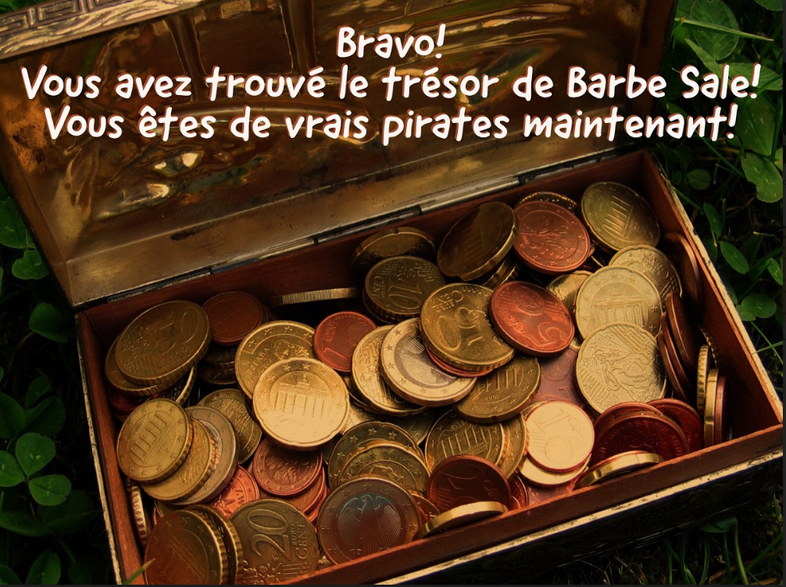
Célébrer les réussites et afficher le diplôme des jeux!
presque

Slide 19
Comment?
-Avoir un plan B, si le Wifi ne fonctionne pas
-Surprise ou pas dans le coffre, pourquoi pas 15 minutes de temps libres ou de récréation
-Un ou plusieurs jeux en même temps

Slide 20
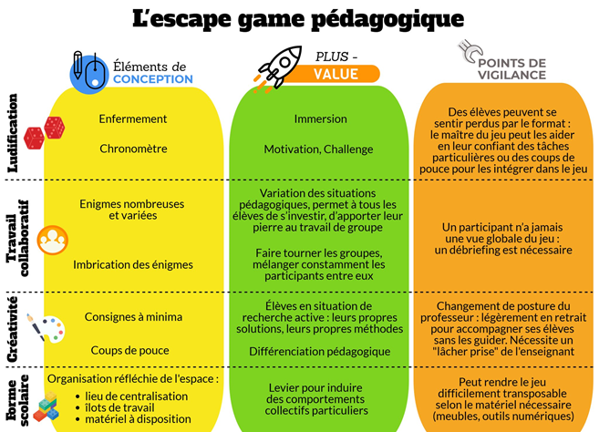
http://scape.enepe.fr/EG-infotableau.html(Julia Dumont, 2018)
Notes:
Affiche L’escape game pédagogique : http://scape.enepe.fr/EG-infotableau.html

Slide 21
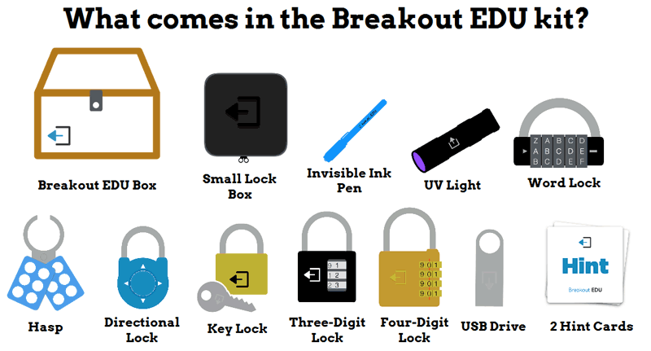
Matériel habituellement contenu dans un jeu Breakout éducation :
Source image : https://www.slj.com/?detailStory=breakout-edu-brings-escape-room-strategy-to-the-classroom-slj-review

Slide 22
Des ressources à explorer :
Padlet de jeux d’évasion variés
Timer officiel (YouTube)
Site des jeux d’évasion en français
Groupe Facebook
Site Officiel Breakout EDU (anglais)
Album Pinterest de ressources
Application Locks by Breakout EDU (vidéo )
breakout digital
Autoformation du Campus RÉCIT : Jeux d’évasion
Notes:
Padlet : http://bit.ly/mstbreakout
Lien de la présentation avec tous les liens : https://bit.ly/mst25mai20

Slide 23


Merci!
Sonya Fiset et
Marc-André-Mercier
Service national du RÉCIT MST
sonya.fiset@recitmst.qc.ca
Dans « Ajouter un travail », inscrire participation au webinaire et la date d’aujourd’hui ou la date du visionnement asynchrone.
Version adaptée de la FCC 2019
CC by-nc-sa RÉCIT MST
Notes:
Autoformation du Campus RÉCIT Jeux d’évasion : https://campus.recit.qc.ca/math%c3%a9matique-science-et-technologie/jeux-%c3%a9vasion
Autoformation du Campus RÉCIT MST à distance, application Jeux d’évasion : https://campus.recit.qc.ca/math%c3%a9matique-science-et-technologie/mstdistance101

Slide 24
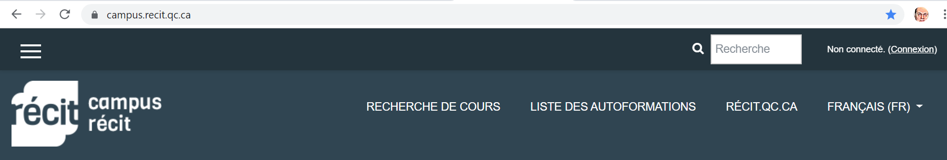
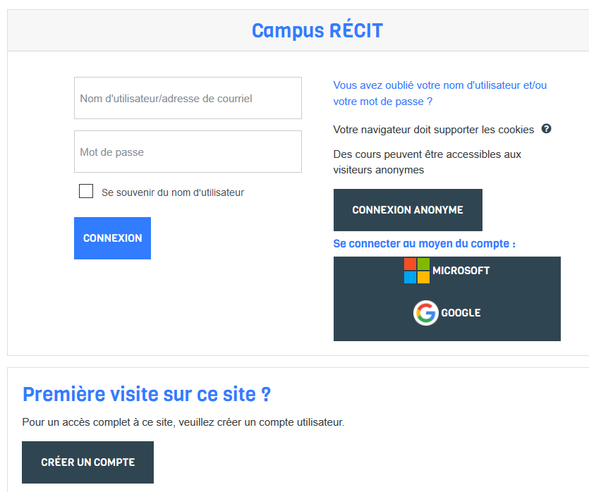
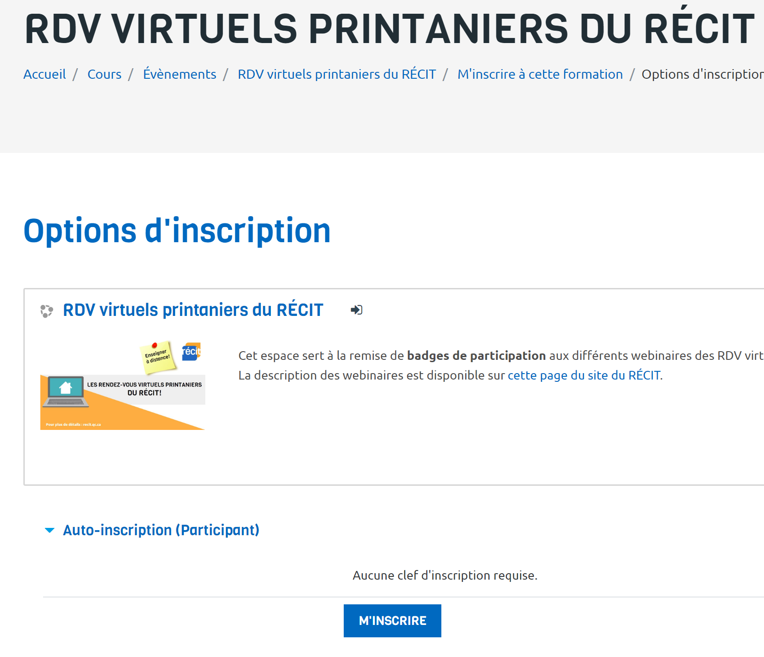
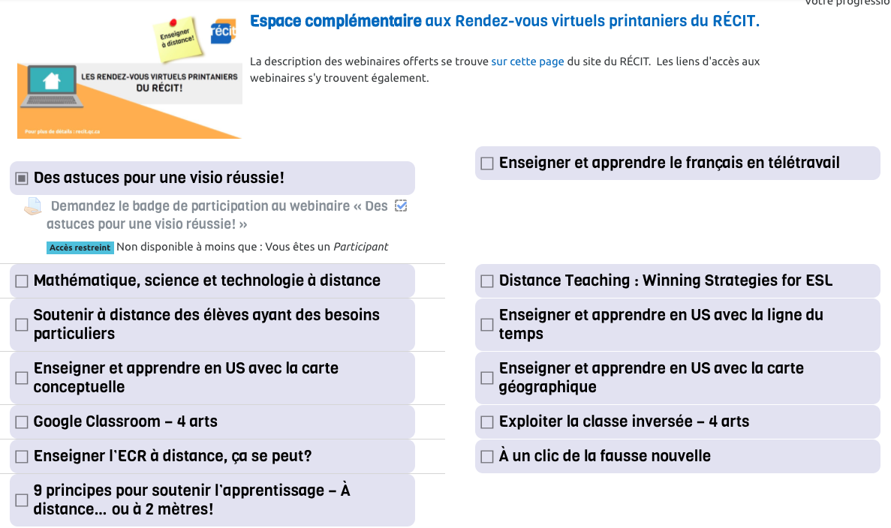
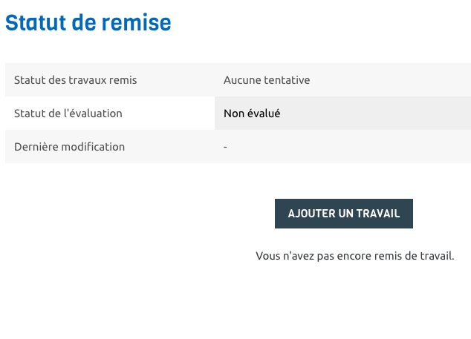
Badge de participation
campus.recit.qc.ca
3
(Connexion)
1
2
monurl.ca/rdv2020
Cliquez sur le lien qui apparaît sous votre atelier pour accéder à la page d’obtention de ce badge.
Pour demander le badge ajoutez un travail et résumez
en quelques mots votre atelier.
4
5
6

Slide 25
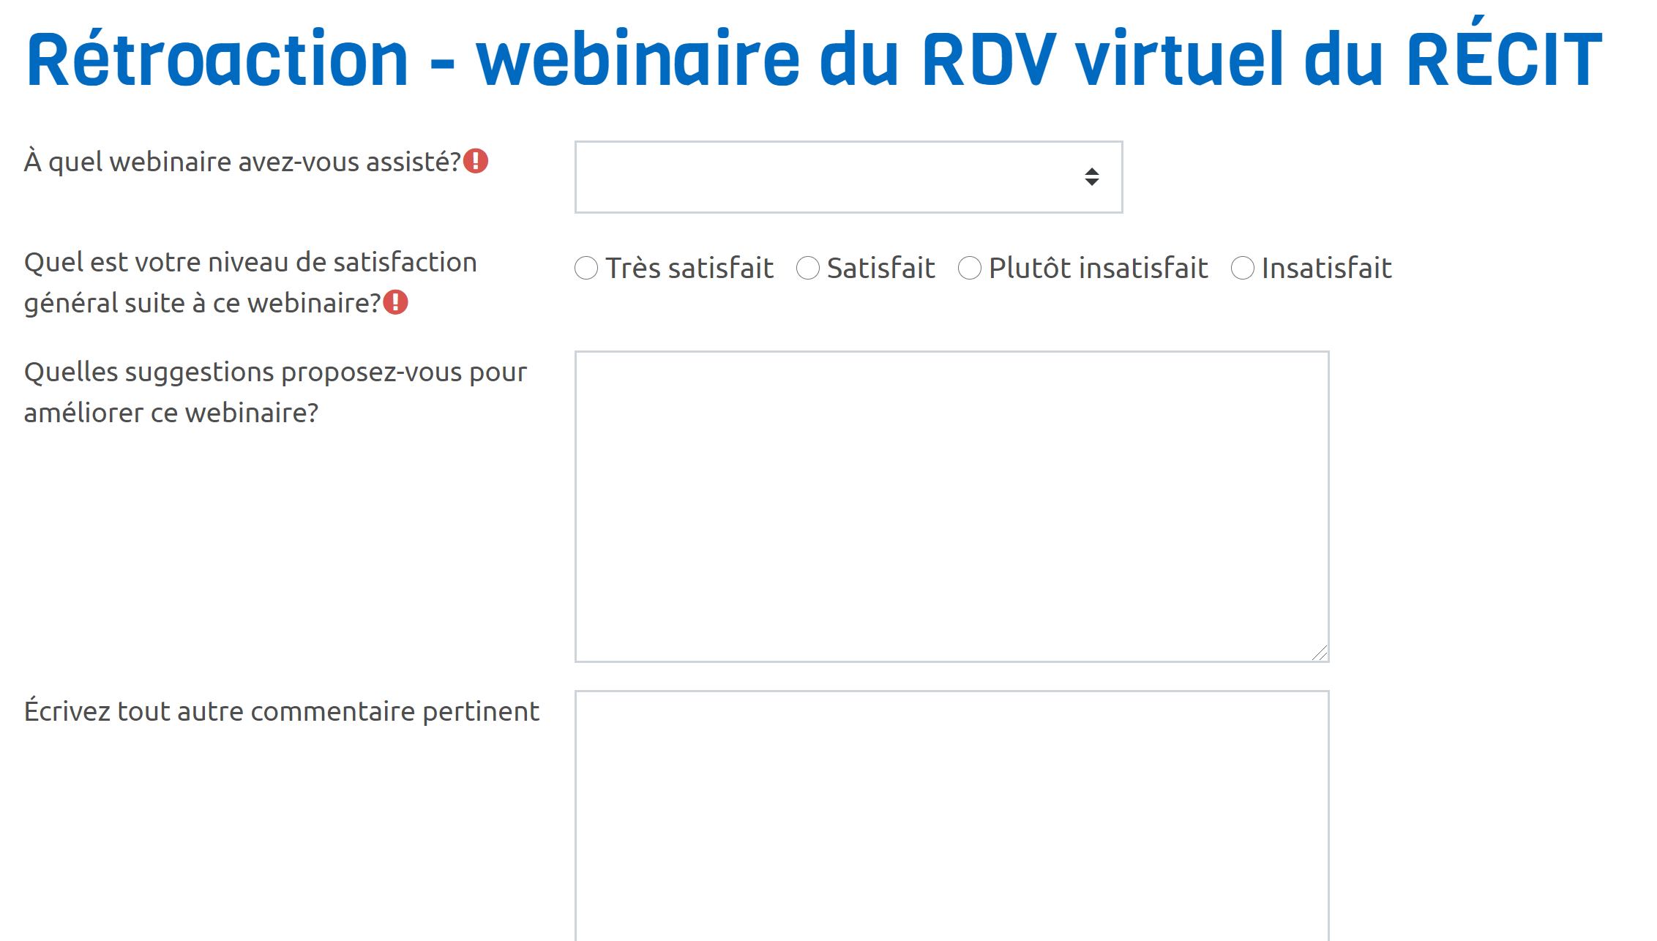
Lien du formulaire de rétroaction
Notes:
Lien du formulaire de rétroaction : https://campus.recit.qc.ca/mod/feedback/view.php?id=7952

Slide 26
Les jeux d’évasion
Service national
DOMAINE DE LA MATHÉMATIQUE,
DE LA SCIENCE ET TECHNOLOGIE
18 septembre 2020
De 11 h 45 à 12 h 45
Sonya Fiset et Marc-André Mercier
Pour plus de détails : campus.recit.qc.ca

Slide 27
CREDITS
Special thanks to all the people who made and released these awesome resources for free:
Presentation template by SlidesCarnival
Photographs by Unsplash

